Slide 1
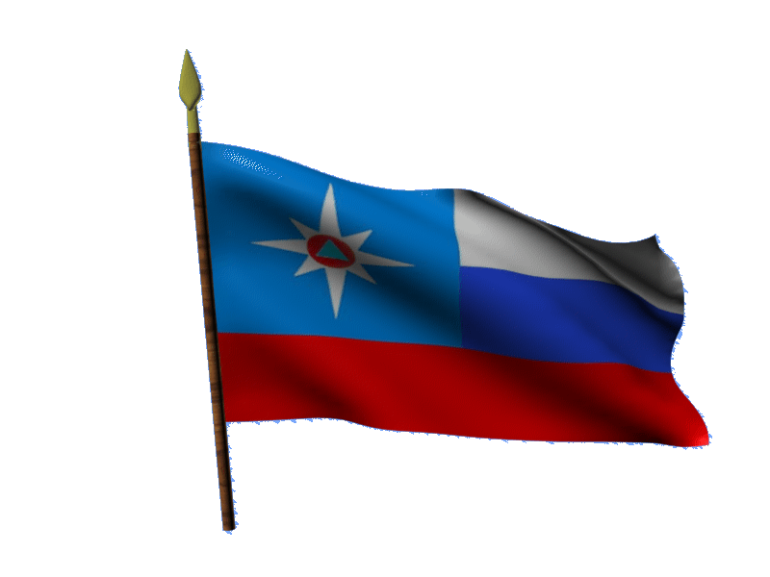
МОДЕЛЬ
РАЗВИТИЯ ОБСТАНОВКИ В СООТВЕТСТВИИ С НЕБЛАГОПРИЯТНЫМ ПРОГНОЗОМ
НА ТЕРРИТОРИИ КРАСНОДАРСКОГО КРАЯ
Notes:
1

Slide 2
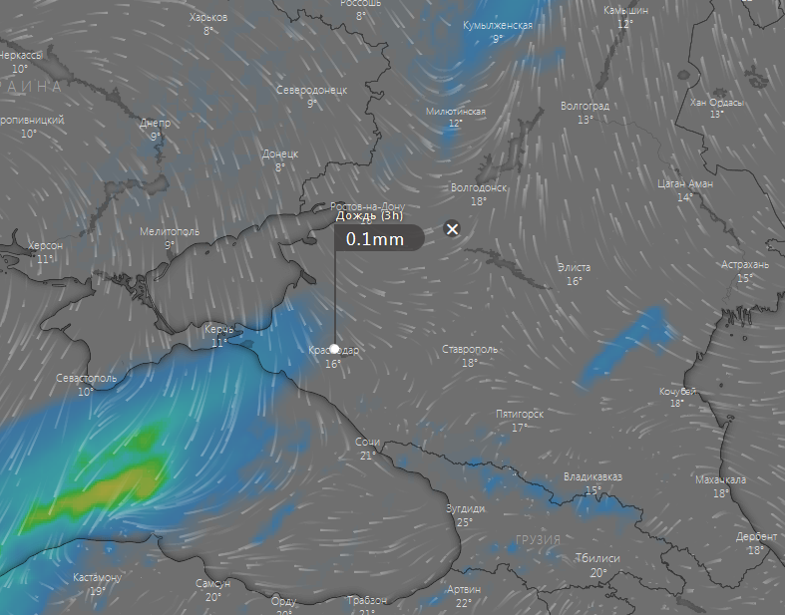
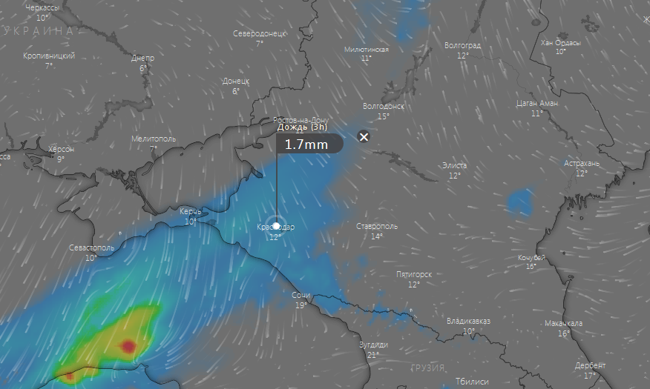
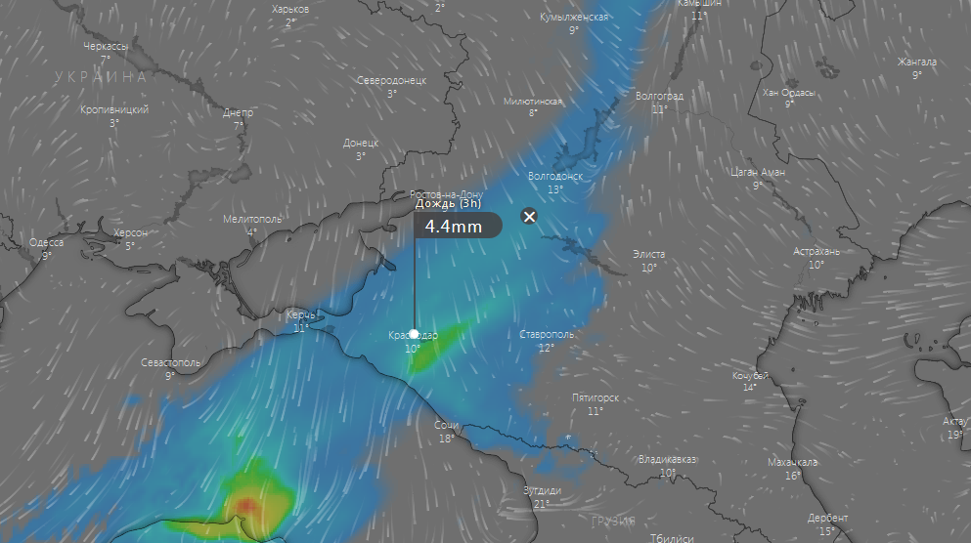
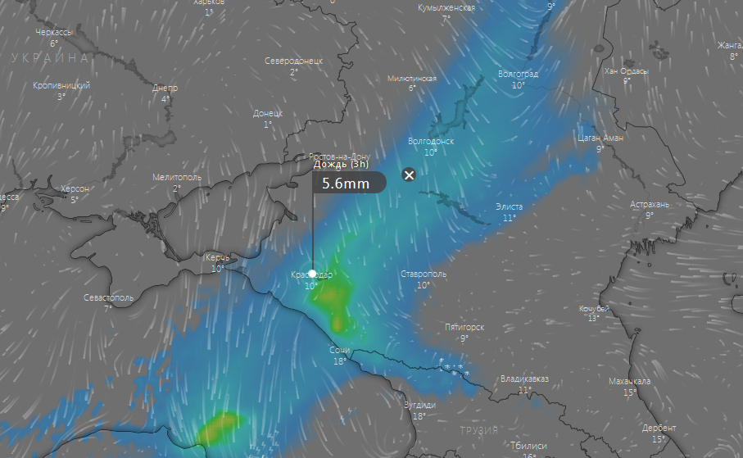
ПРОГНОЗ ВЫПАДЕНИЯ ОСАДКОВ НА ТЕРРИТОРИИ КРАСНОДАРСКОГО КРАЯ
(на 08.10.2019)
15.00 (мск) 08.10.2019
18.00 (мск) 08.10.2019
Волгоград
Ростов-на-Дону
Астрахань
Ростов-на-Дону
Краснодар
Ставрополь
Краснодар
Ставрополь
Севастополь
Севастополь
Сочи
Сочи
Владикавказ
Владикавказ
21.00 (мск) 08.10.2019
24.00 (мск) 08.10.2019
Волгоград
Ростов-на-Дону
Ростов-на-Дону
Краснодар
Ставрополь
Краснодар
Ставрополь
Севастополь
Севастополь
Сочи
Сочи
Владикавказ

Slide 3
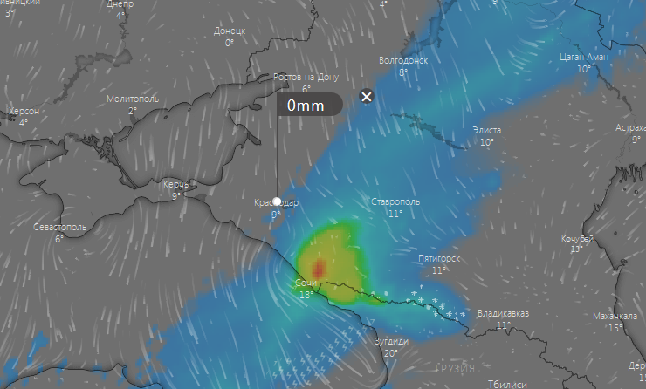
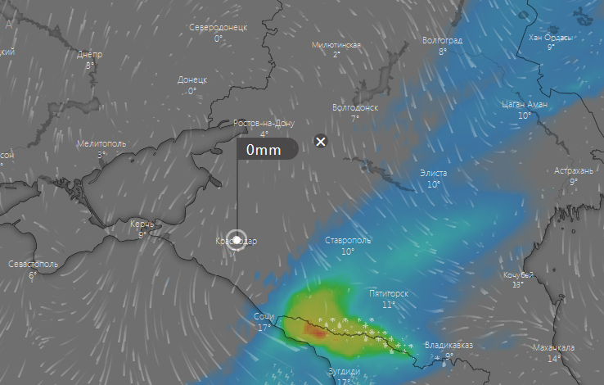
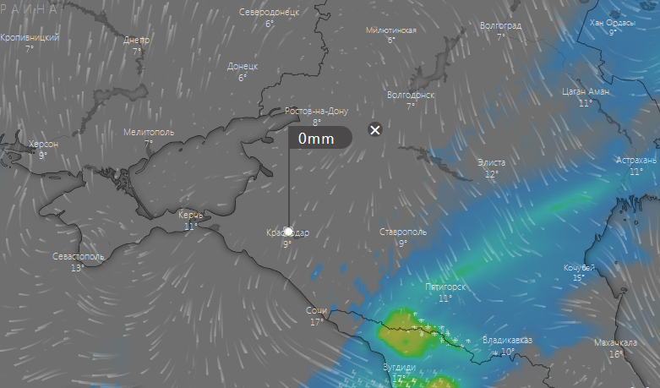
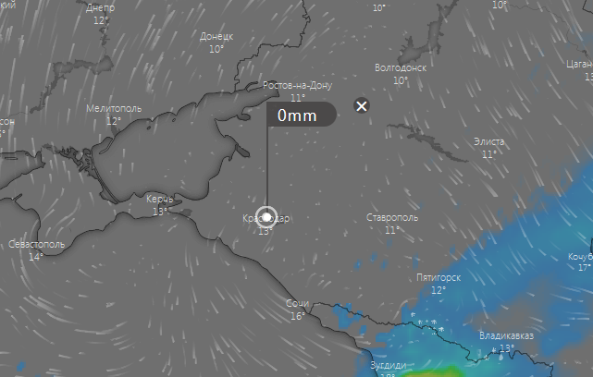
ПРОГНОЗ ВЫПАДЕНИЯ ОСАДКОВ НА ТЕРРИТОРИИ КРАСНОДАРСКОГО КРАЯ
(на 09.10.2019)
03.00 (мск) 09.10.2019
06.00 (мск) 09.10.2019
Волгоград
Ростов-на-Дону
Астрахань
Ростов-на-Дону
Краснодар
Ставрополь
Севастополь
Краснодар
Ставрополь
Сочи
Севастополь
Владикавказ
Сочи
Владикавказ
09.00 (мск) 09.10.2019
12.00 (мск) 09.10.2019
Волгоград
Ростов-на-Дону
Ростов-на-Дону
Краснодар
Ставрополь
Краснодар
Ставрополь
Севастополь
Севастополь
Сочи
Сочи
Владикавказ

Slide 4
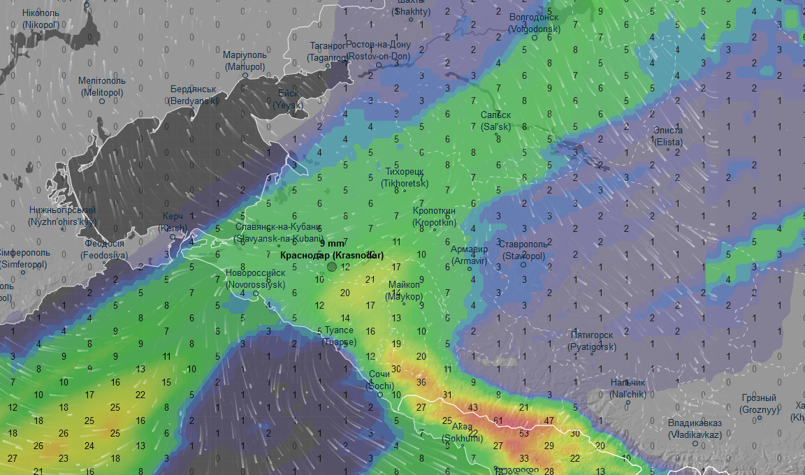
ПРОГНОЗ ВЫПАДЕНИЯ ОСАДКОВ (ЗА СУТКИ) НА ТЕРРИТОРИИ КРАСНОДАРСКОГО КРАЯ
(с 08:00 08.10.2019 г. до 08:00 09.10.2019 г.)
Краснодар
Новороссийск
Сочи

Slide 5
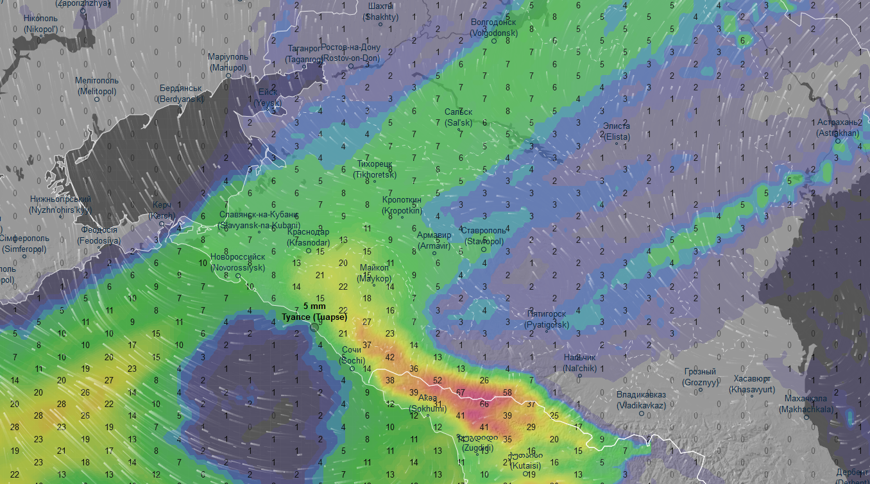
ПРОГНОЗ ВЫПАДЕНИЯ ОСАДКОВ (ЗА СУТКИ) НА ТЕРРИТОРИИ КРАСНОДАРСКОГО КРАЯ
(с 08:00 08.10.2019 г. до 08:00 10.10.2019 г.)
Краснодар
Новороссийск
Сочи

Slide 6
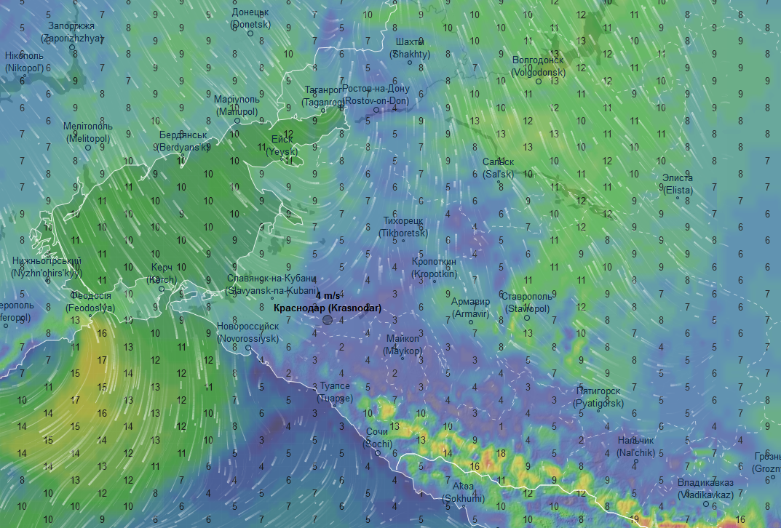
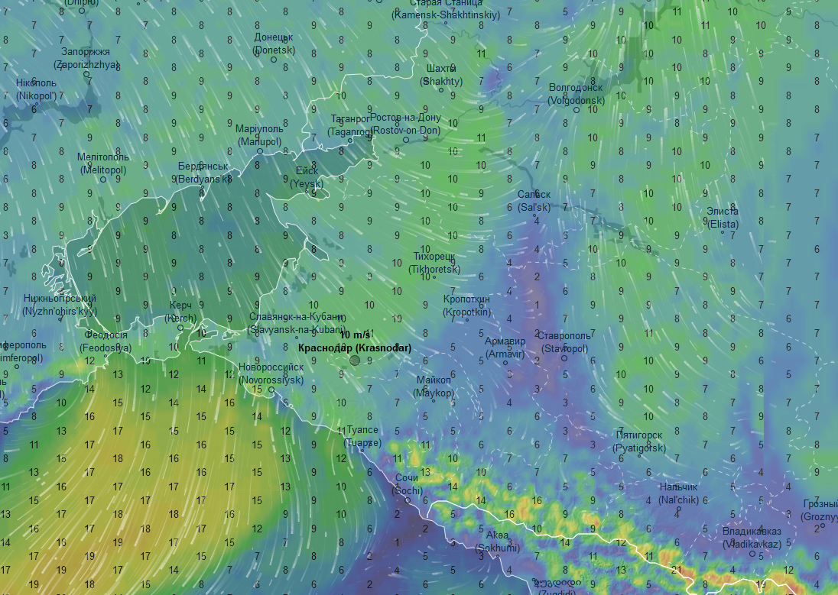
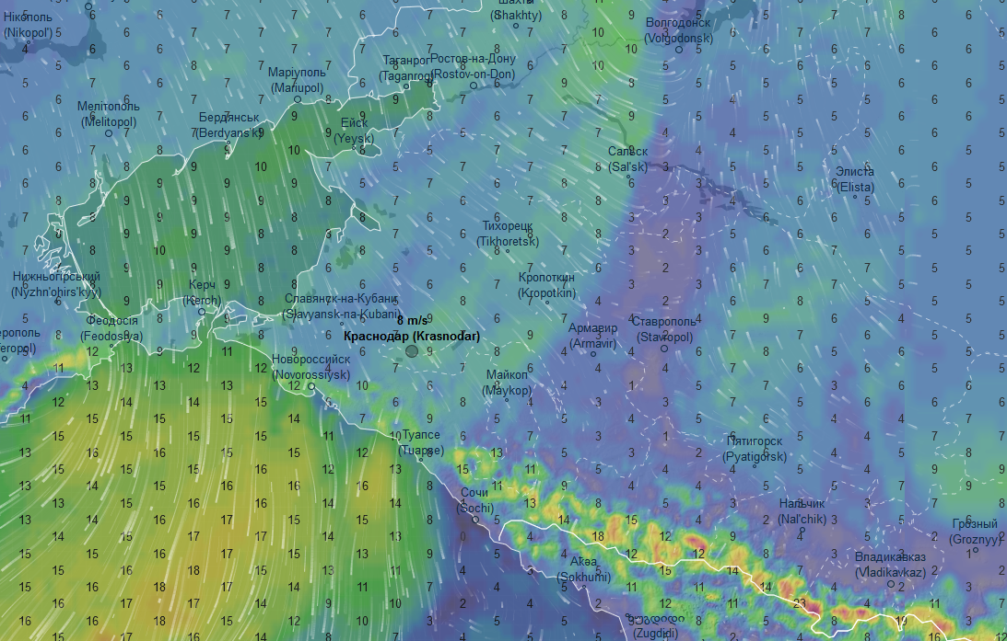
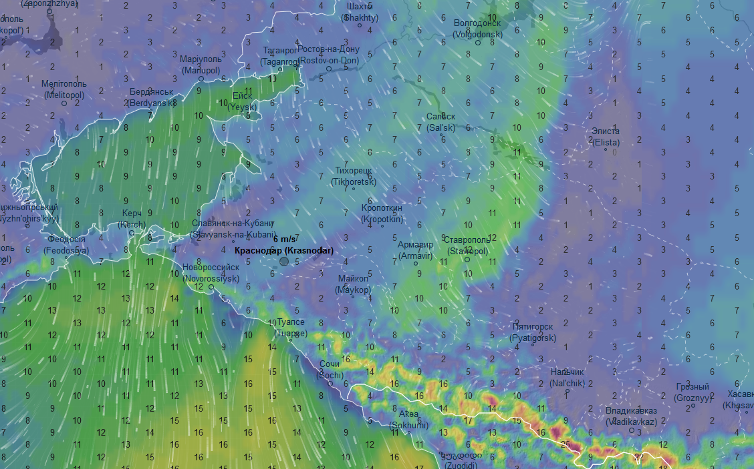
ПРОГНОЗ ВЕТРОВОЙ НАГРУЗКИ (ПОРЫВЫ ВЕТРА) НА ТЕРРИТОРИИ КРАСНОДАРСКОГО КРАЯ
(на 08.10.2019)
09.00 (мск) 08.10.2019
15.00 (мск) 08.10.2019
Ростов-на-Дону
Краснодар
Краснодар
Новороссийск
Новороссийск
Сочи
Сочи
18.00 (мск) 08.10.2019
24.00 (мск) 08.10.2019
Ростов-на-Дону
Ростов-на-Дону
Краснодар
Новороссийск
Краснодар
Новороссийск
Сочи
Сочи

Slide 7
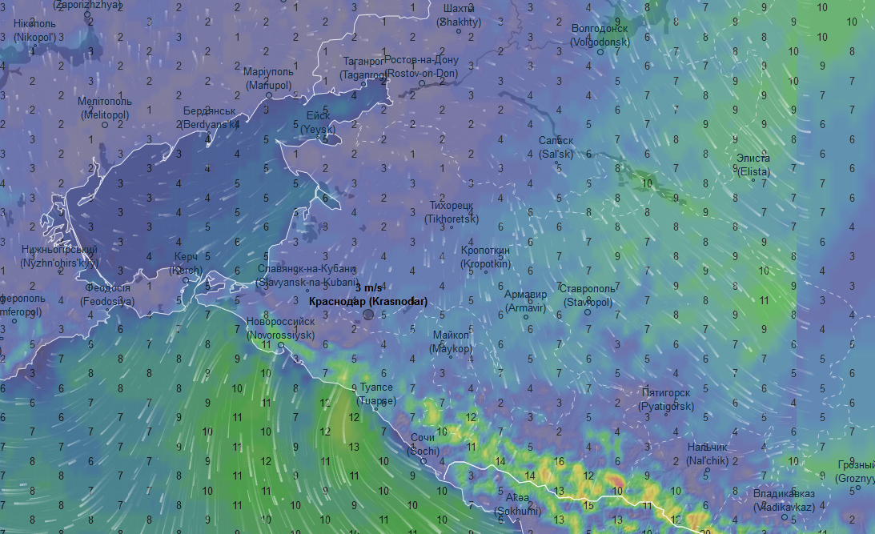
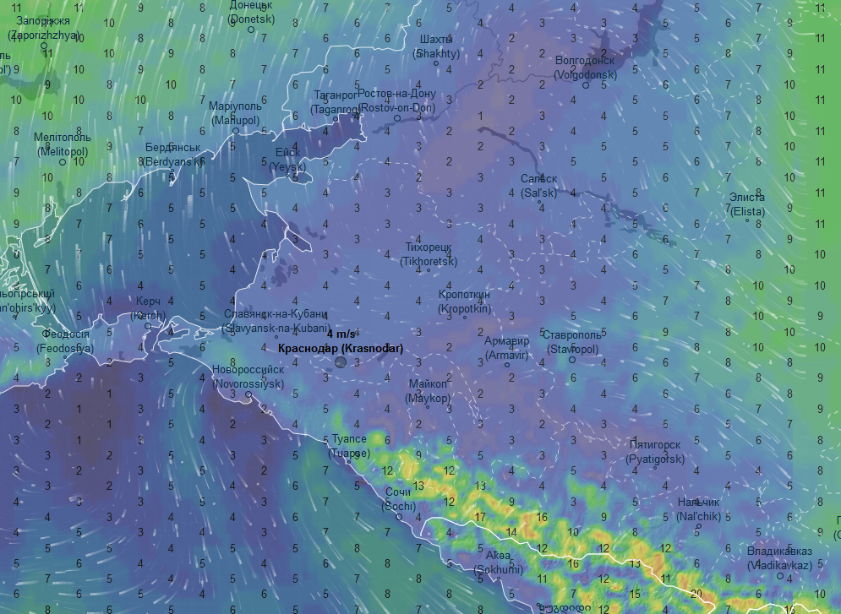
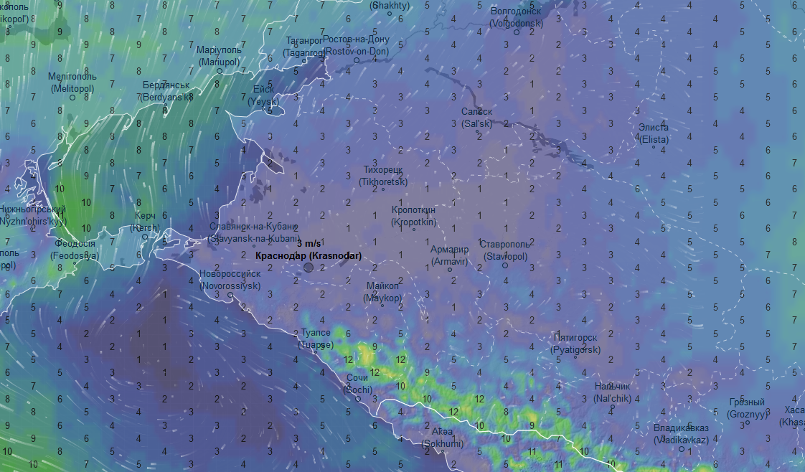
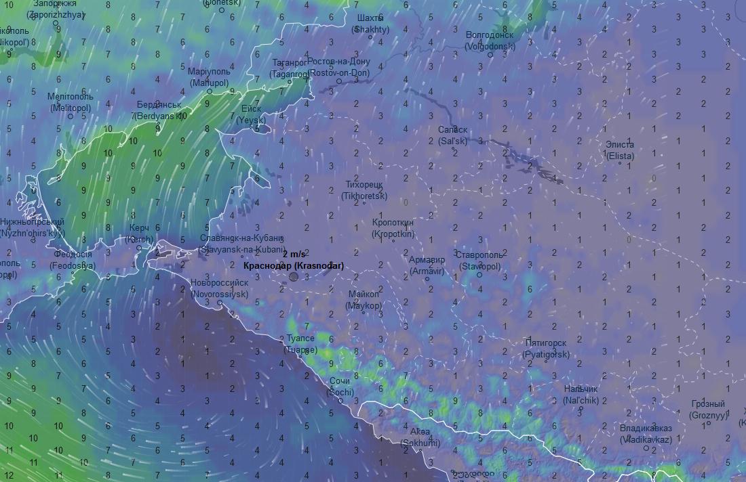
ПРОГНОЗ ВЕТРОВОЙ НАГРУЗКИ (ПОРЫВЫ ВЕТРА) НА ТЕРРИТОРИИ КРАСНОДАРСКОГО КРАЯ
(на 09.10.2019)
06.00 (мск) 09.10.2019
12.00 (мск) 09.10.2019
Краснодар
Краснодар
Новороссийск
Новороссийск
Сочи
Сочи
18.00 (мск) 09.10.2019
24.00 (мск) 09.10.2019
Краснодар
Краснодар
Новороссийск
Новороссийск
Сочи
Сочи

Slide 8
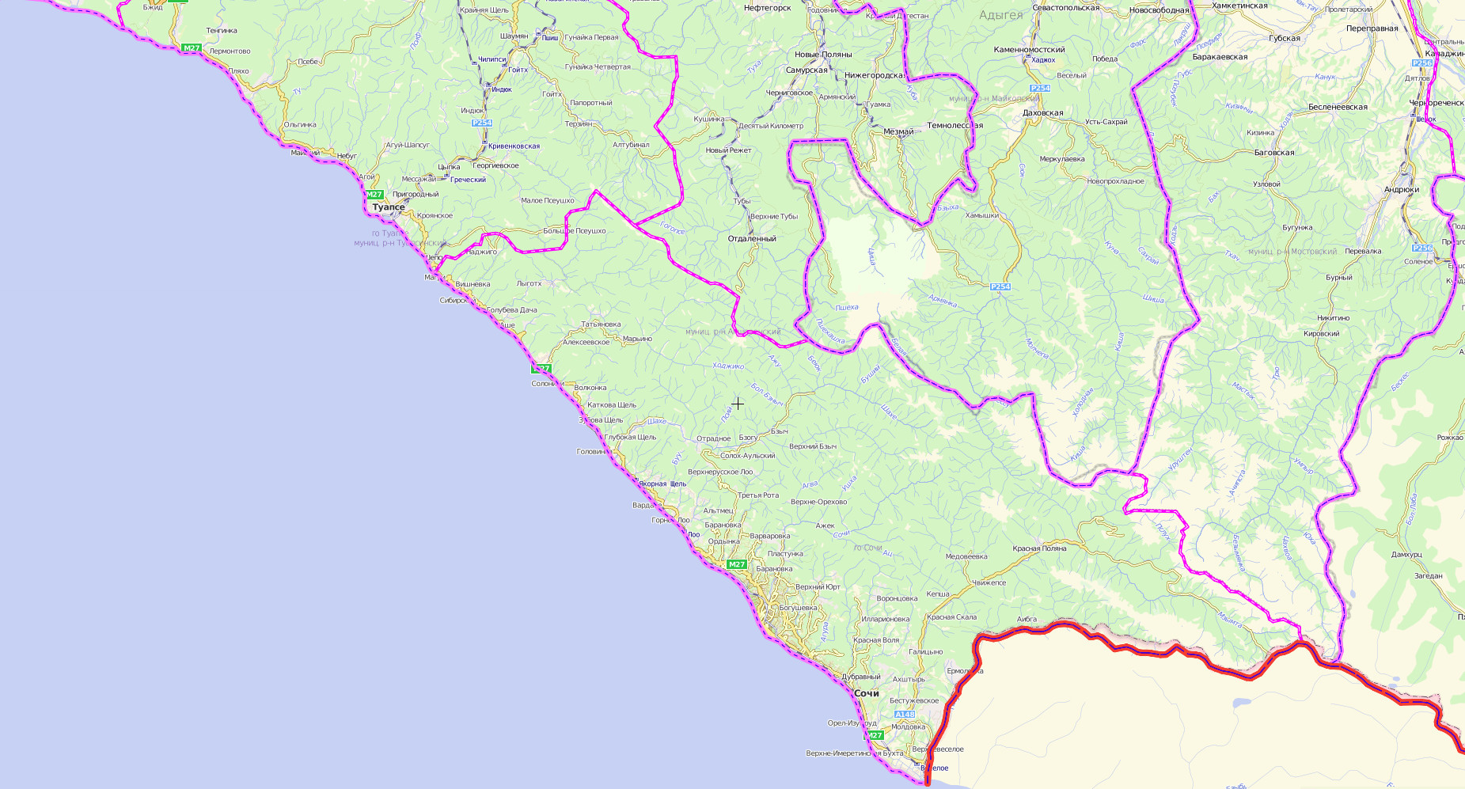
КАРТА ПРОЯВЛЕНИЯ ОПАСНЫХ ЭКЗОГЕННЫХ ГЕОЛОГИЧЕСКИХ ПРОЦЕССОВ
ВБЛИЗИ ЖЕЛЕЗНОДОРОЖНОГО ПОЛОТНА НА ТЕРРИТОРИИ КРАСНОДАРСКОГО КРАЯ
Георгиевское
В 600 м на юго-восток от п. Дедеркой активизировались оползневые процессы в верховом откосе железной дороги. Головная часть оползня находится на высоте 30 м над полотном железной дороги. В оползание вовлечены выветреные коренные известняки и суглинистый делювиальные отложения. Ширина оползня в головной части – 20 м, объем сместившихся пород 400 куб. м. Оползнем был перекрыт 1 путь железной дороги.
Туапсе
Верховой откос ж/д на участке Туапсе-Шепси
На протяжении 150 м выявлено 2 оползневых участка шириной по 40 м каждый. Головная часть 1 оползня расположена на высоте 20 м над полотном железной дороги, в оползание вовлечены породы делювиального чехла, отмечался вывал пород на полотно железной дороги. Головная часть второго оползня расположена на высоте 25 м над полотном железной дороги, площадь проявления – 800 кв. м, процесс развивается в отложениях терригенной массы.
Аше
Городской округ Сочи, пос. Волконка
Активный оползневой участок площадью 300 кв. м, головная часть расположена в 25 м выше полотна железной дороги. Оползневые процессы на крутом склоне активно развиваются, зона смещений – 15 м, было перекрыто полотно железной дороги на протяжении 6 м.
Городской округ Сочи, пос. Волконка
Головинка
Городской округ Сочи, пос. 73-й км (Мамайка)
Городской округ Сочи, участок а/д Красная Поляна-Монастырь
Красная Поляна
В нижней части склона левого берега р. Мзымты расположены два обвально-оползневых участка площадью 300 кв. м и 750 кв. м, в пределах которых отмечалось активное развитие процессов.
Активизация оползневого процесса наблюдалась в осевой части оползневого участка общей протяженностью до 150 м. Стенка срыва старого оползня продолжает оставаться активной, высота уступа ~ 20-25 м. Ширина активной части ~ 30 м, расстояние до железной дороги ~ 150 м. Отложения увлажнены.
Мамайка
Кепша
Городской округ Сочи, 3,56 км юго-западнее пос. Ахштырь
Условные обозначения
Оползневой участок вдоль левого борта р. Мзымты в нижней части склона. Оползень блоковый, развивается в западном направлении, в низовом откосе автодороги. 1 бетонная плита на автодороге просела на 10 см и отошла от центра также на 10 см. Длина участка ~ 40 м. Базис оползания – русло р. Мзымты.
Участки, подверженные воздействию селей:
- населенные пункты
- железные дороги
Сочи
Головинка
- название населенного пункта

Slide 9
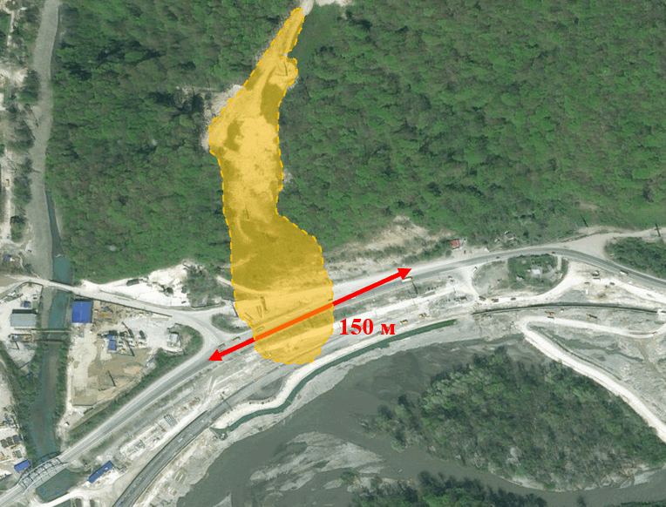
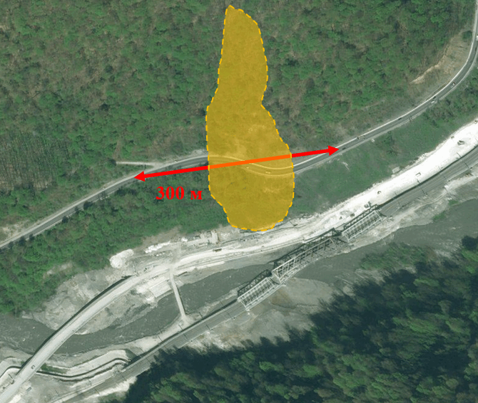
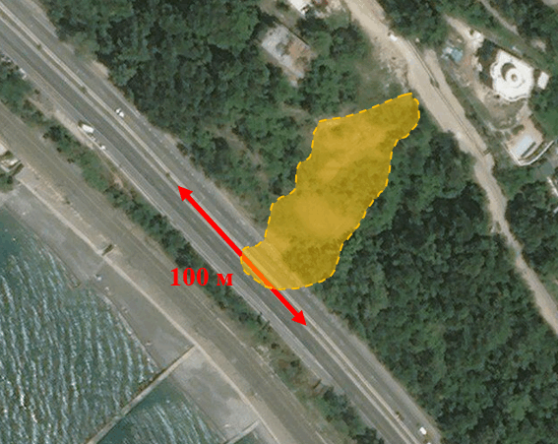
КАРТА ПРОЯВЛЕНИЯ ОПАСНЫХ ЭКЗОГЕННЫХ ГЕОЛОГИЧЕСКИХ ПРОЦЕССОВ ВБЛИЗИ
АВТОМОБИЛЬНЫХ ДОРОГ НА ТЕРРИТОРИИ КРАСНОДАРСКОГО КРАЯ
Георгиевское
Туапсе
А-147-62 км
2
3
Город-курорт Сочи, участок Красная Поляна – Монастырь. Правый берег р. Мзымты. В верховом откосе – оползневой участок шириной 30 м, высота над полотном автодороги – 15 м. Начало активизации – 2017 г. В 2018 г. процесс продолжает активно развиваться в головной части и по флангам. Обнажаются коренные породы субгоризонтального залегания с падением на север. Оползает делювиальный чехол. Объем оползневых отложений – 60-70 куб. м.
Аше
Головинка
Город-курорт Сочи, участок а/д Красная Поляна – Монастырь. В нижней части склона левого берега р. Мзымты расположены два обвально-оползневых участка площадью 300мx и 750мx, в пределах которых отмечалось активное развитие процессов.
3
Красная Поляна
1
А-147-170 км
2
Город-курорт Сочи, участок возле с. Кепша. На левом берегу р. Кепши оползневая активизация зафиксирована в нижней части склона на водоразделе р. Мзымты и ее правого притока р. Кепши, площадь активизации – 350 м2. Процессы развиты по технологическим врезкам под опоры ЛЭП. В оползание вовлечены породы делювиального чехла.
Условные обозначения
Мамайка
Кепша
Участки, подверженные воздействию селей:
Город-курорт Сочи, участок на Сухумском шоссе. Оползень в низовом откосе автодороги. Деформировано 1/2 ширины автодороги на протяжении 35 м, просадка по полотну составила 15 см. Базис оползания – русло р. Хоста.
А-149-31 км
- участки схода селя (ФАД Росавтодор)
- населенные пункты
1
Сочи
- оползнеопасные участки
Головинка
- название населенного пункта
А-147-201 км
А-149-0 км

Slide 10
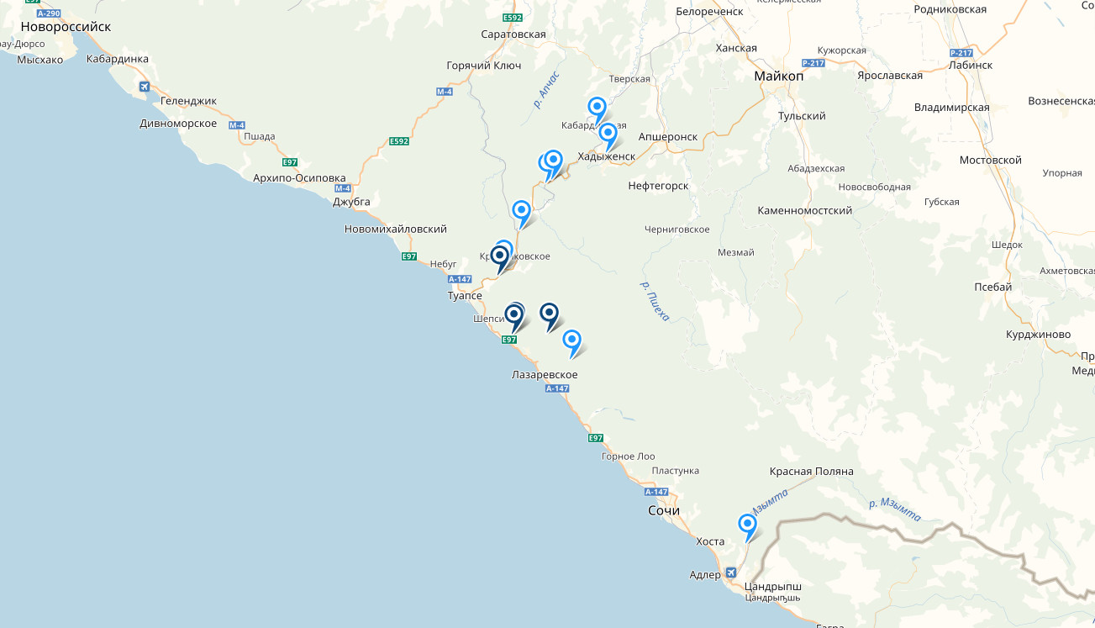
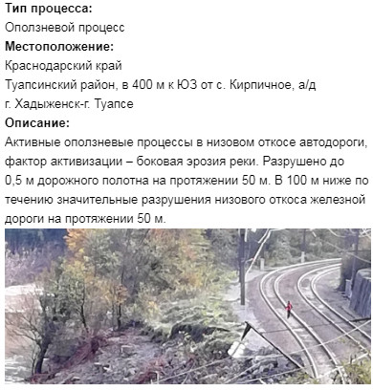
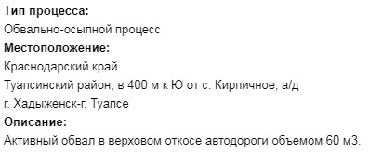
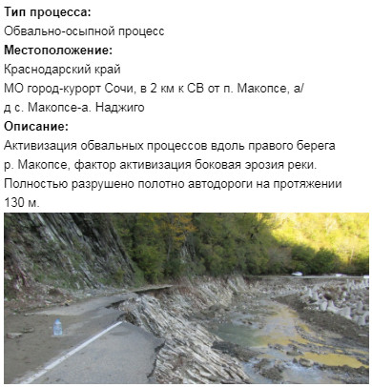
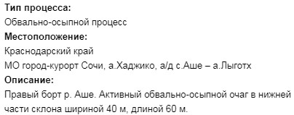
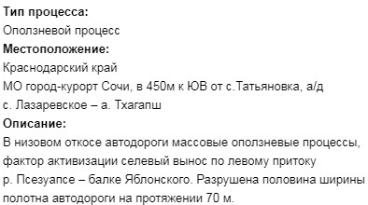
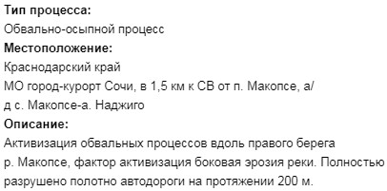
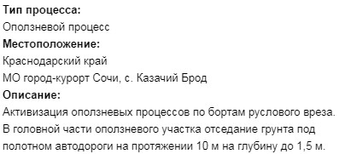
КАРТА ПРОЯВЛЕНИЙ ОПАСНЫХ ЭКЗОГЕННЫХ ГЕОЛОГИЧЕСКИХ ПРОЦЕССОВ
(ФГБУ «ГИДРОСПЕЦГЕОЛОГИЯ»)

Slide 11
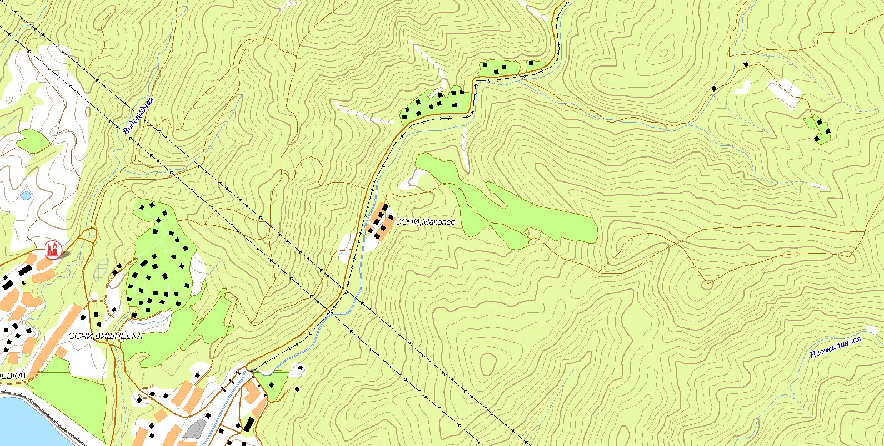
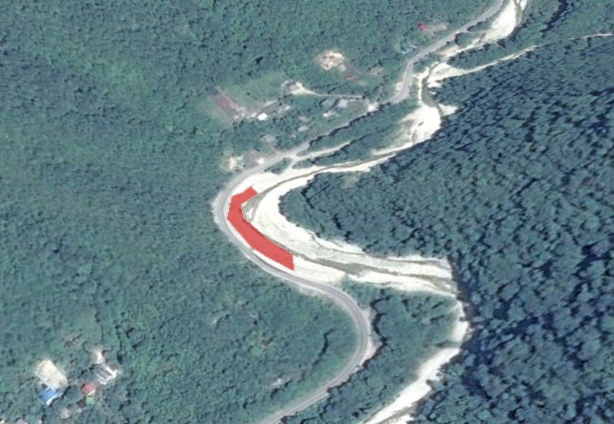
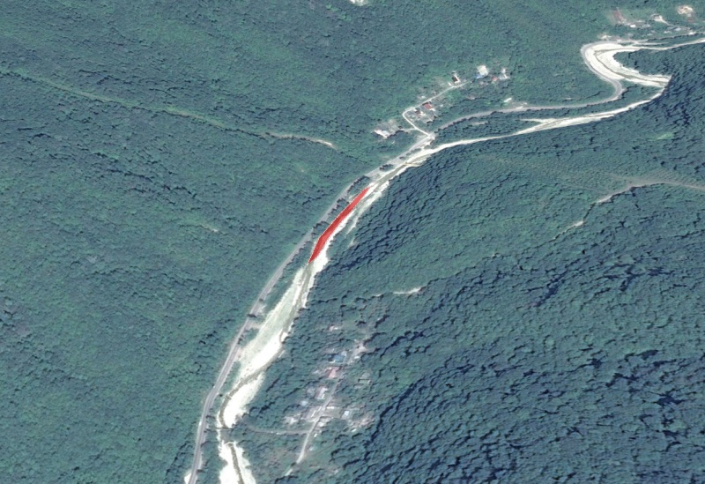
ОПАСНЫЕ ЭКЗОГЕННЫЕ ГЕОЛОГИЧЕСКИЕ ПРОЦЕССЫ НА ТЕРРИТОРИИ КРАСНОДАРСКОГО КРАЯ
(ФГБУ «ГИДРОСПЕЦГЕОЛОГИЯ»)
Трехмерная модель участка
Активизация обвальных процессов вдоль правого берега р. Макопсе (2000 м от н.п. Макопсе)
Активизация обвальных процессов вдоль правого берега р. Макопсе (1500 м от н.п. Макопсе)
2000 м
1500 м
Сочи, Вишневка
р. Макопсе
Сочи , Макопсе

Slide 12
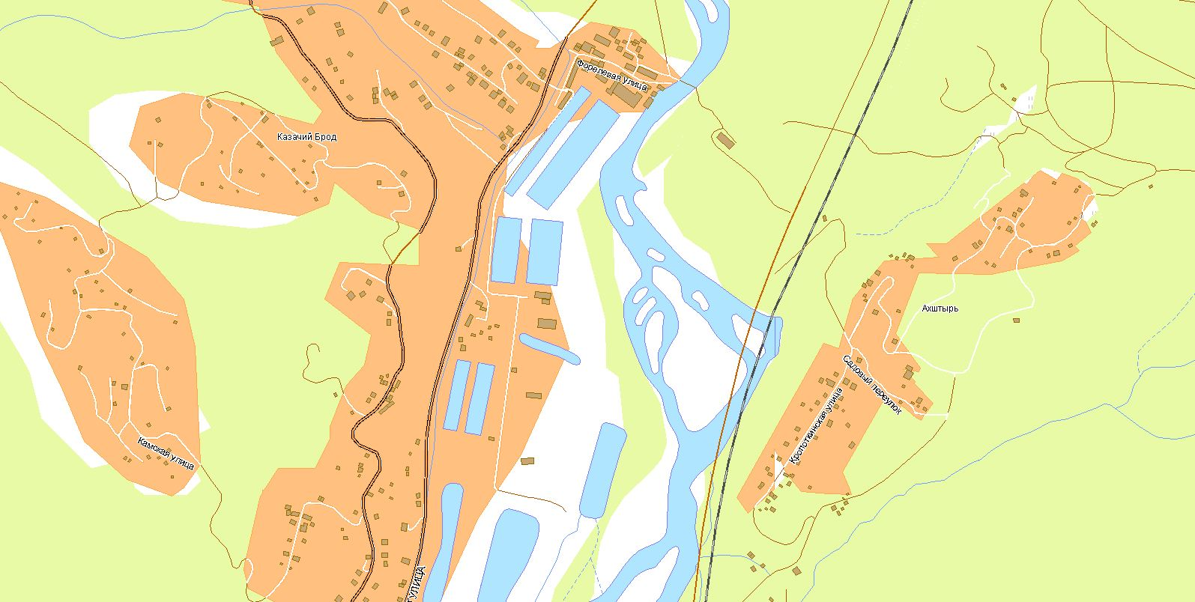
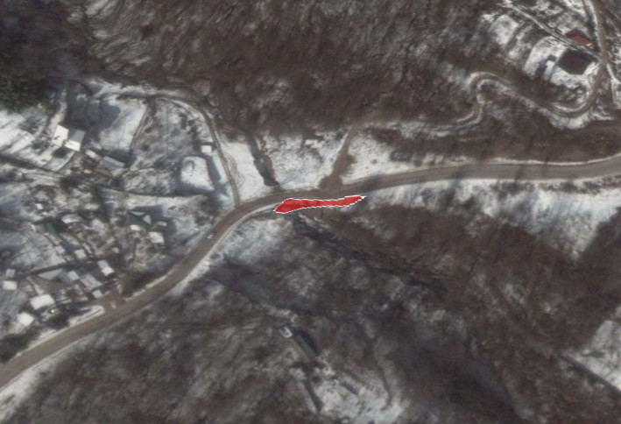
ОПАСНЫЕ ЭКЗОГЕННЫЕ ГЕОЛОГИЧЕСКИЕ ПРОЦЕССЫ НА ТЕРРИТОРИИ КРАСНОДАРСКОГО КРАЯ
(ФГБУ «ГИДРОСПЕЦГЕОЛОГИЯ»)
Трехмерная модель участка
Казачий Брод
Ахштырь
Активизация оползневых процессов по бортам руслового вреза, отсоединение грунта под дорогой
р. Мзымта

Slide 13
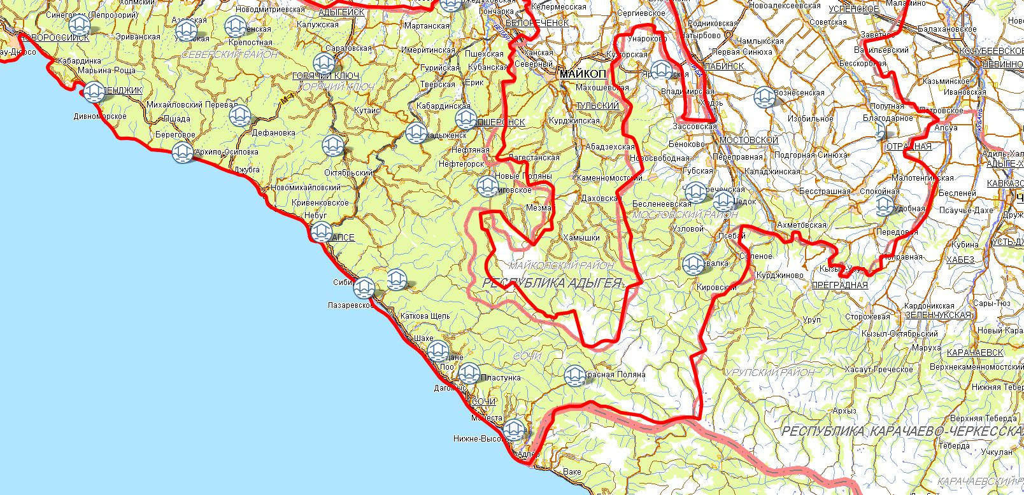
ИНФОРМАЦИОННЫЕ МАТЕРИАЛЫ ПО УЧАСТКАМ СЕВЕРО-КАВКАЗСКОЙ ЖЕЛЕЗНОЙ ДОРОГИ, ПОДВЕРЖЕННЫХ ЭКЗОГЕННЫМ ПРОЦЕССАМ (ПО ДАННЫМ ОАО «РЖД»)
Навагинская
1851 км - 100 м
1852 км - 27 м
1863 км - 150 м
1878 км - 50 м
1871 км - 46 м
1881 км – 34 м
Туапсе
1883 км – 43 м
1908 км – 1400 м
Условные обозначения
Красная Поляна
- гидропост
Сочи
Кепша
Участки, подверженные воздействию селей:
- данные с Базы ЧС
- населенные пункты
1995 км – 100 м
- железные дороги
1994 км – 450 м
Головинка

Slide 14
ИНФОРМАЦИОННЫЕ МАТЕРИАЛЫ ПО ОПАСНЫМ ЭКЗОГЕННЫМ ГЕОЛОГИЧЕСКИХМ ПРОЦЕССАМ ВБЛИЗИ ЖЕЛЕЗНОДОРОЖНОГО ПОЛОТНА НА ТЕРРИТОРИИ КРАСНОДАРСКОГО КРАЯ
Навагинская
В 600 м на юго-восток от п. Дедеркой активизировались оползневые процессы в верховом откосе железной дороги. Головная часть оползня находится на высоте 30 м над полотном железной дороги. В оползание вовлечены выветреные коренные известняки и суглинистый делювиальные отложения. Ширина оползня в головной части – 20 м, объем сместившихся пород 400 куб. м. Оползнем был перекрыт 1 путь железной дороги.
На протяжении 150 м выявлено 2 оползневых участка шириной по 40 м каждый. Головная часть 1 оползня расположена на высоте 20 м над полотном железной дороги, в оползание вовлечены породы делювиального чехла, отмечался вывал пород на полотно железной дороги. Головная часть второго оползня расположена на высоте 25 м над полотном железной дороги, площадь проявления – 800 кв. м, процесс развивается в отложениях терригенной массы.
Верховой откос ж/д на участке Туапсе-Шепси
Туапсе
Городской округ Сочи, пос. Волконка
Активный оползневой участок площадью 300 кв. м, головная часть расположена в 25 м выше полотна железной дороги. Оползневые процессы на крутом склоне активно развиваются, зона смещений – 15 м, было перекрыто полотно железной дороги на протяжении 6 м.
Городской округ Сочи, пос. Волконка
Городской округ Сочи, пос. 73-й км (Мамайка)
Условные обозначения
Красная Поляна
- гидропост
Активизация оползневого процесса наблюдалась в осевой части оползневого участка общей протяженностью до 150 м. Стенка срыва старого оползня продолжает оставаться активной, высота уступа ~ 20-25 м. Ширина активной части ~ 30 м, расстояние до железной дороги ~ 150 м. Отложения увлажнены.
Кепша
Сочи
В нижней части склона левого берега р. Мзымты расположены два обвально-оползневых участка площадью 300 кв. м и 750 кв. м, в пределах которых отмечалось активное развитие процессов.
Участки, подверженные воздействию селей:
Городской округ Сочи, участок а/д Красная Поляна-Монастырь
- данные с Базы ЧС
- населенные пункты
- железные дороги
Головинка

Slide 15
ИНФОРМАЦИОННЫЕ МАТЕРИАЛЫ ПО ОПАСНЫМ ЭКЗОГЕННЫМ ГЕОЛОГИЧЕСКИМ ПРОЦЕССОАМ ВБЛИЗИ АВТОМОБИЛЬНЫХ ДОРОГ НА ТЕРРИТОРИИ КРАСНОДАРСКОГО КРАЯ
Навагинская
1
2
3
Город-курорт Сочи, участок Красная Поляна – Монастырь. Правый берег р. Мзымты. В верховом откосе – оползневой участок шириной 30 м, высота над полотном автодороги – 15 м. Начало активизации – 2017 г. В 2018 г. процесс продолжал активно развиваться в головной части и по флангам. Обнажаются коренные породы субгоризонтального залегания с падением на север. Оползает делювиальный чехол. Объем оползневых отложений – 60-70 куб. м.
Туапсе
А-147-62 км
Город-курорт Сочи, участок возле с. Кепша. На левом берегу р. Кепши оползневая активизация зафиксирована в нижней части склона на водоразделе р. Мзымты и ее правого притока р. Кепши, площадь активизации – 350 м2. Процессы развиты по технологическим врезкам под опоры ЛЭП. В оползание вовлечены породы делювиального чехла.
Условные обозначения
2
3
- гидропост
А-147-170 км
1
А-149-31 км
Город-курорт Сочи, участок на Сухумском шоссе. Оползень в низовом откосе автодороги. Деформировано 1/2 ширины автодороги на протяжении 35 м, просадка по полотну составила 15 см. Базис оползания – русло р. Хоста.
Участки, подверженные воздействию селей:
- участки схода селя (ФДА Росавтодор)
А-149-0 км
- населенные пункты
А-147-201 км
- оползнеопасные участки
Головинка
- название населенного пункта

Slide 16
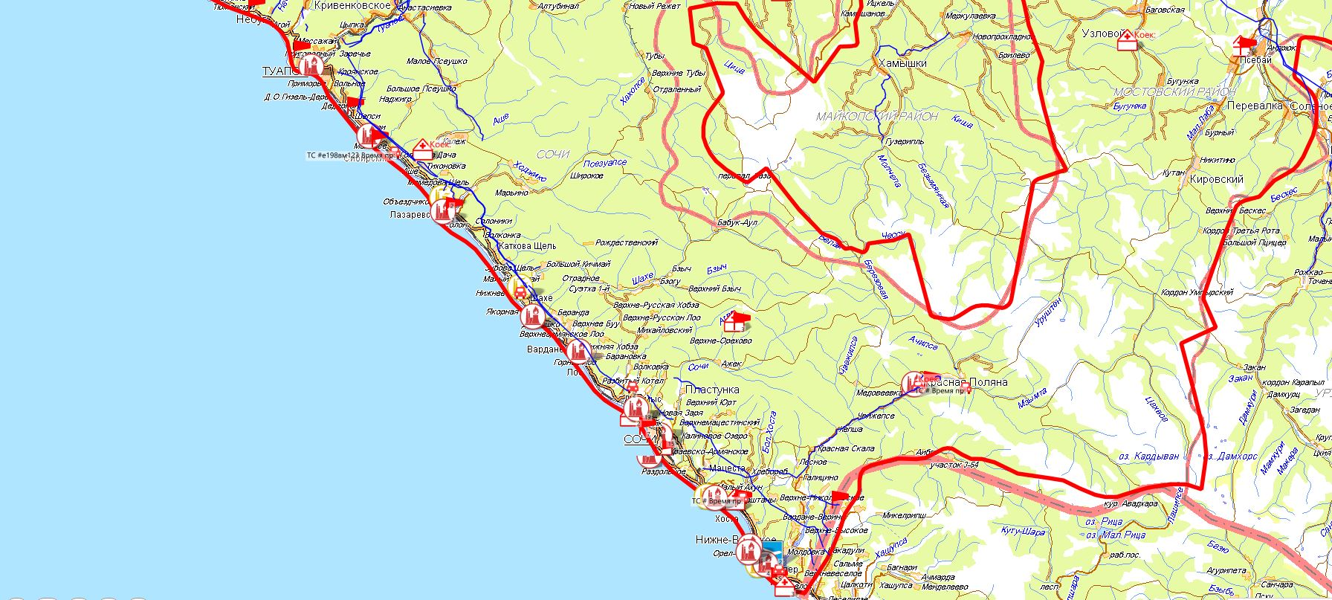
УЧАСТКИ МЕСТНОСТИ НА ТЕРРИТОРИИ КРАСНОДАРСКОГО КРАЯ,
ПОДВЕРЖЕННЫЕ ЭКЗОГЕННЫМ ПРОЦЕССАМ ЗА ПОСЛЕДНИЕ 5 ЛЕТ
18.03.2017 Сход грязекаменной смеси объемом 15 куб.м. на ФАД А147 «Джубга - Сочи». Ограничено движение автотранспорта в северном направлении. В 23.10 18.03.2017 дорожное полотно расчищено, движение восстановлено...
Туапсе
11.02.2014 Произошел сход одной колесной пары 10-го вагона электропоезда Туапсе-Адлер без опрокидывания
20.07.2014 Сход грязе-каменной массы объемом около 600 м3 на автодорогу
05.01.2015 В Хостинском районе произошел сход селя. Объём селя составил около 300 м. куб., длина селя около 80 м, шириной около 20 м, высота около 4 м.
29.08.2017 В районе п. Роза-Хутор на автодорогу произошло 2 схода грязекаменной массы общим объемом около 100 куб.м.
13.10.2016 Грязе-каменная масса сошла на одну полосу автодороги Адлер-Красная Поляна в районе н.п. Роза Хутор. Объем сошедшей массы составляет около 90 куб.м
15.02.2014 В районе п. Чемитоквадже, во время проведения восстановительных работ, произошел сход оползня на ж/д пути, 1919 км
Лазаревское
06.06.2017 На автодорогу произошел сход грязекаменной массы объемом около 30 м3.
18.01.2014 «Роза Хутор» около гостиницы Вольсет-2 сошел оползень на селевые ограждения объемом около 20 куб. м.
14.10.2015 На 1953 км Северо-Кавказской ж/д произошел сход селя объемом 350 м3протяженностью 100 м.
02.06.2014 На технологическую автодорогу местного значения (гравийная) ведущую от ГЛК «Роза Хутор» к источнику «Нарзан» произошёл сход селя объемом около 250 м3
13.11.2015 Сход селя 100 кб.м. на четный участок ж/д полотна, задержки в движении пассажирских поездов не произошло.
06.06.2017 На автодорогу произошел сход грязекаменной массы объемом около 30 м3.
07.03.2015 Угроза схождения верхового оползня объемом около 300 м3 на федеральную автомобильную дорогу А-147 «Джубга-Сочи» на 164 км.
20.07.2014 Сход грязе-каменной массы, объемом 20 м3. на автодорогу местного значения ведущую от ГЛК «Роза Хутор» к источнику «Нарзан»
11.11.2015 Cход сели объемом 5-7куб. метров на ж/д полотно в Лазаревском районе города Сочи между п. Дагомыс и Сочи, 1956 км.
Сочи
Условные обозначения
30.05.2017 на высоте около 1300-1500м предположительно произошел оползень грязе-каменной массы, в этом районе находились туристы в количестве 4-х человек
Участки, подверженные экзогенным процессам:
- оползни
04.06.2016 В Хостинском районе произошел сход селя. Объём селя составил около 300 м. куб., длина селя около 80 м, шириной около 20 м, высота около 4 м.
- сели
- иного характера
- автомобильные дороги
04.05.2015 Сход сели на автодорогу местного значения, между с. Ермоловка и с. Аибга ориентировочно объемом 100 куб. метров.
04.04.2015 Сход оползня общим объемом около 1000 куб.м. на участке автомобильной дороги п. Аибга – с. Ермоловка. На проезжую часть сошло около 50 м.куб.
- железнодорожные переезды
- иного характера

Slide 17
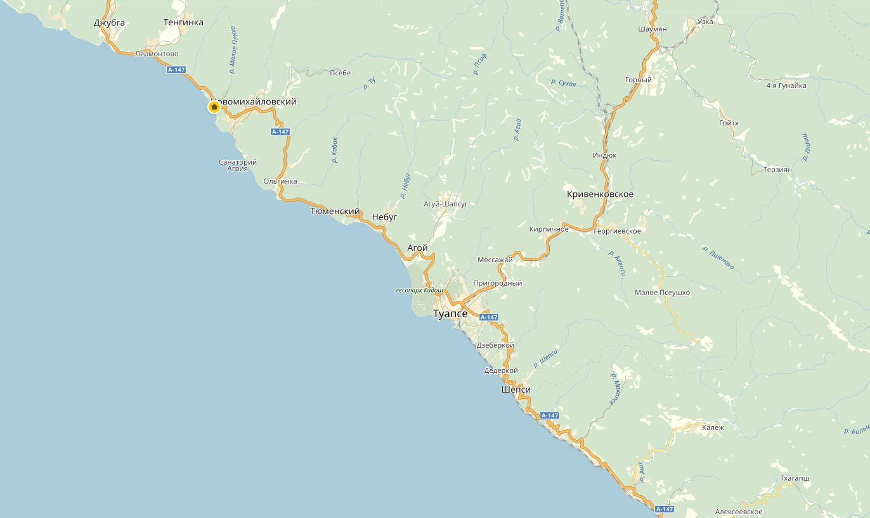
УЧАСТКИ, ПОДВЕРЖЕННЫЕ ВОЗДЕЙСТВИЮ СЕЛЕЙ
МО ТУАПСИНСКИЙ РАЙОН (ДАННЫЕ РЦМП)
Навагинская
а/д Джубга-Сочи 40+900 км слева
повторяемость: 1 раз в 10 лет
а/д Джубга-Сочи 55+ 0 км
повторяемость: 1 раз в 15 лет
г. Горячий Ключ - г. Туапсе - г. Адлер
повторяемость: март - октябрь,
1 раз в 10-15 раз
а/д Джубга-Сочи 40+0 км слева
повторяемость: 1 раз в 9 лет
п. Агу-Шапсуг, Трасса М-27 «Джубга-Сочи»
повторяемость: 1 раз в 10-20 лет

Slide 18
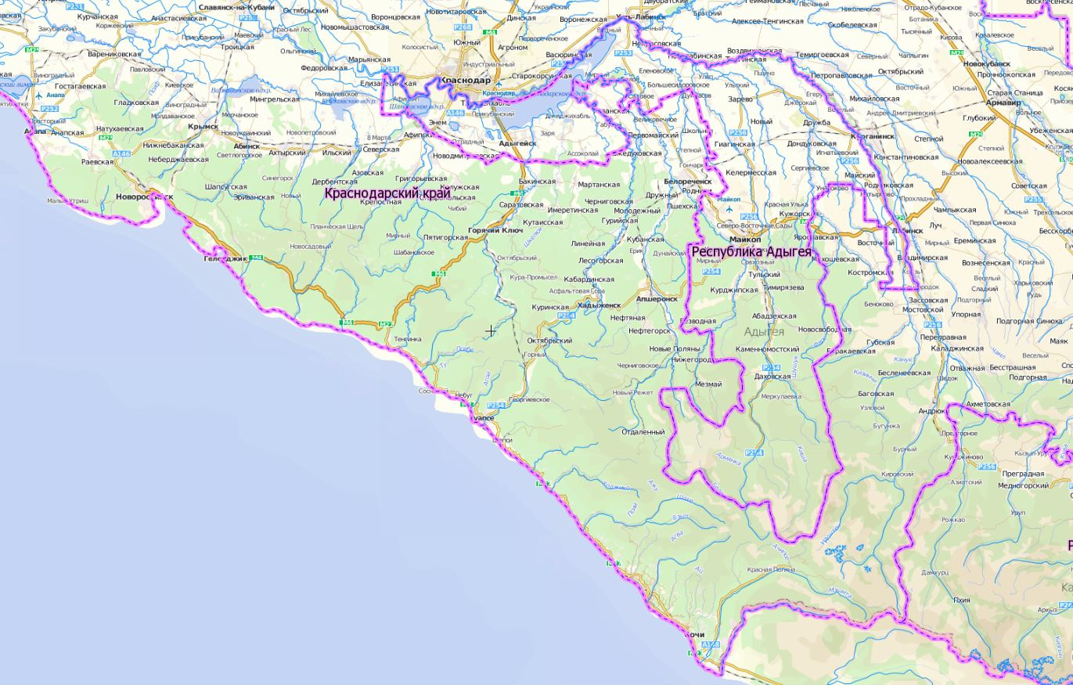
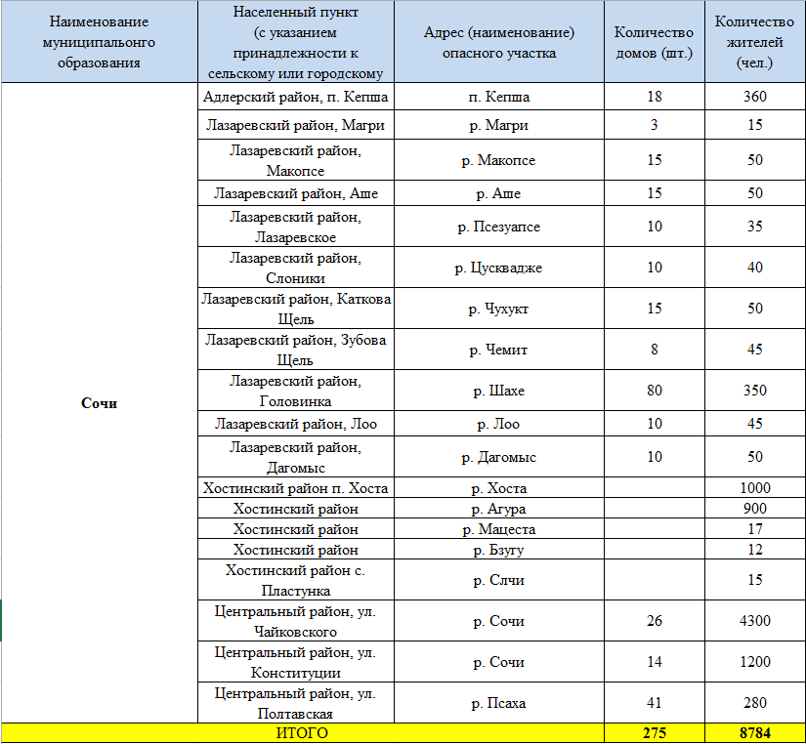
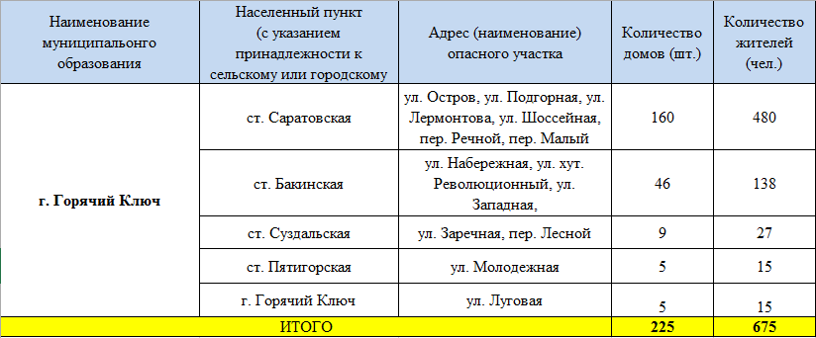
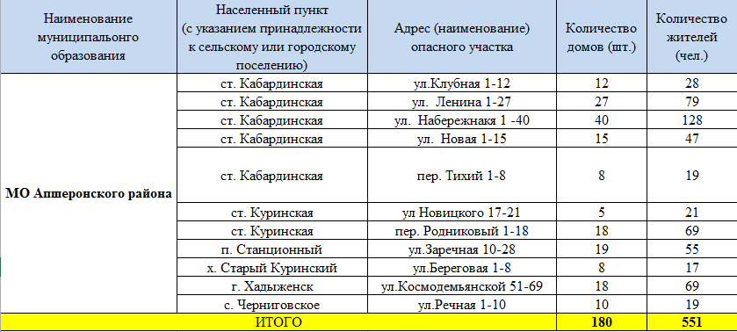
ПРОГНОЗ ДВИЖЕНИЯ ВОДНЫХ МАСС ПО РЕКАМ КРАСНОДАРСКОГО КРАЯ
(ВОДОРАЗДЕЛ)
р. Шебш
р. Псекупс
р. Пшишь
р. Вулан
р. Хокодзь
р. Шапсуха
р. Пшеха
р. Псебе
р. Агон
р. Белая
р. Туапсе
р. Аше
р. Псезуапсе
р. Шахе
р. Сочи
р. Мзымта
Главный Кавказский (водораздельный) хребет:
протяженность – 1100 км,
площадь северного склона – 145 000 км²,
площадь южного склона – 115 000 км²

